Slide 1
TRƯỜNG TIỂU HỌC BẾ VĂN ĐÀN
NHIỆT LIỆT CHÀO MỪNG CÁC THẦY, CÔ GIÁO
VỀ DỰ CHUYÊN ĐỀ BÀI HỌC STEM
MÔN: KHOA HỌC
GV: Phạm Quỳnh Anh
Lớp: 4A

Slide 2
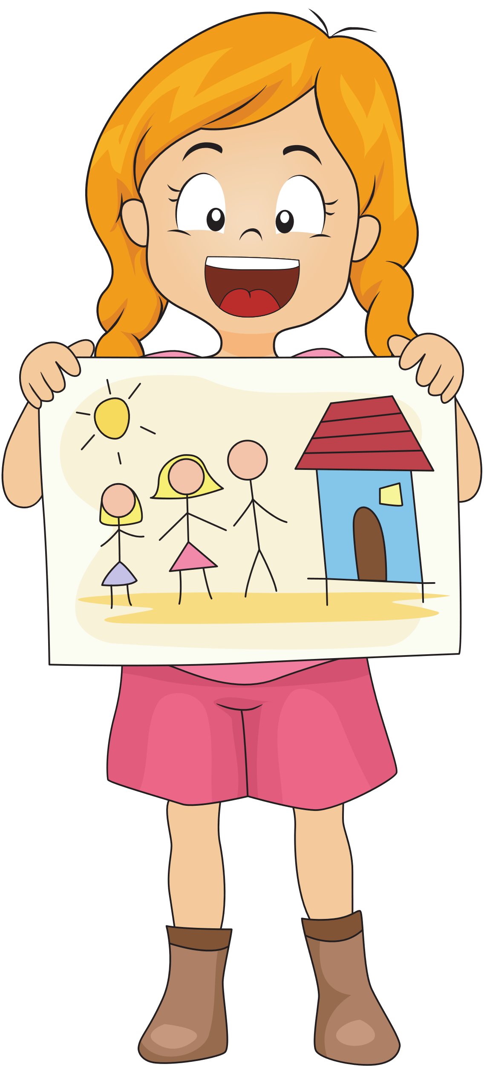

Slide 3
TRÒ CHƠI: HỘP QUÀ BÍ MẬT
PLAY

Slide 4
TRÒ CHƠI: HỘP QUÀ BÍ MẬT
Luật chơi : Người chơi sẽ mở một chiếc hộp bất kì trong các hộp đã đánh số. Khi chiếc hộp mở ra sẽ có một câu hỏi liên quan đến bài đã học. Nếu bạn trả lời đúng sẽ được nhận 1 phần quà tương ứng có trong hộp. Chúc các bạn thành công trong lượt chơi của mình!
PLAY

Slide 6
Câu 1:
Tiết trước, các con đã được học về những loại nấm nào?
Công dụng của từng loại là gì?
GO HOME
Một thẻ
đặc quyền

Slide 7
Câu 2: Kể tên 1 số thực phẩm sử dụng nấm men trong quá trình chế biến.
GO HOME
Bông hoa khen

Slide 8
Bạn đã mở vào hộp may mắn!
Chúc mừng bạn!
GO HOME
Một tràng pháo tay

Slide 9
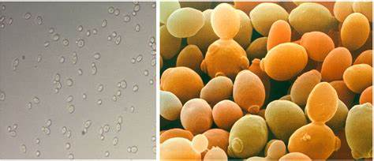
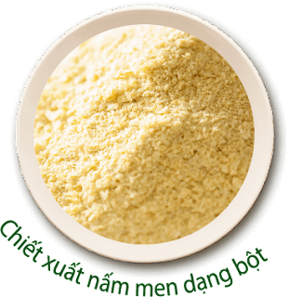

Slide 10
Notes:
Thiết kế: Hương Thảo – Zalo 0972.115.126. Các nick khác đều là giả mạo, ăn cắp chất xám.
Facebook: https://www.facebook.com/huongthaoGADT

Slide 11
Hoạt động 1:
Đề xuất và lựa chọn giải pháp

Slide 12
TIÊU CHÍ
1. Sản phẩm là thực phẩm có sử dụng nấm men trong quá trình chế biến.
2. Nguyên liệu đảm bảo vệ sinh an toàn thực phẩm (VSATTP). Dụng cụ dễ sử dụng, an toàn.
3. Sản phẩm có hình thức đẹp mắt, hương vị hấp dẫn.

Slide 13
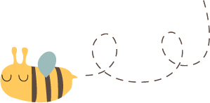
CHIA SẺ BẢN PHÁC THẢO Ý TƯỞNG
Mắt dõi
Tai nghe

Slide 14
Hoạt động 2:
Thực hành làm sản phẩm

Slide 15
LƯU Ý
Các thành viên trong nhóm thực hiện đúng nhiệm vụ được phân công.
- Đảm bảo vệ sinh ATTP trong quá trình chế biến.
- Sử dụng thiết bị điện đảm bảo an toàn.

Slide 16
Hoạt động 3:
Trưng bày và giới thiệu,
đánh giá sản phẩm

Slide 18
TRÂN TRỌNG Cảm ơn
thầy cô cùng các em đã THAM DỰ tiết học !
Notes:
Thiết kế: Hương Thảo – Zalo 0972.115.126. Các nick khác đều là giả mạo, ăn cắp chất xám.
Facebook: https://www.facebook.com/huongthaoGADT

Slide 19
Tiêu chí | Đạt | Cần điều chỉnh
Sản phẩm là thực phẩm có sử dụng nấm men trong quá trình chế biến.
Nguyên liệu đảm bảo VSATTP. Dụng cụ dễ sử dụng, an toàn.
Sản phẩm có hình thức đẹp mắt, hương vị hấp dẫn.

